Slide 1

НМК фізичного факультету
2022/2023 н.р.

Slide 2
Склад науково-методичної комісії фізичного факультету
Голова НМК:
Оліх О.Я., доктор фіз.-мат. наук, професор
Члени НМК:
Момот О.В., кандидат педагогічних наук, заступник декана з навчально-методичної роботи
Вербінська Г.М., кандидат фіз.-мат. наук, доцент, представник кафедри молекулярної фізики
Зеленський С.Є., доктор фіз.-мат. наук, професор, представник кафедри оптики
Коротченков О.О., доктор фіз.-мат. наук, професор, представник кафедри загальної фізики
Кудря В.Ю., кандидат фіз.-мат. наук, доцент, представник кафедри експериментальної фізики
Момот А.І., доктор фіз.-мат. наук, доцент, представник кафедри фізики функціональних матеріалів
Оніщук Ю.М., кандидат фіз.-мат. наук, доцент, представник кафедри ядерної фізики
Плющай І.В., кандидат фіз.-мат. наук, доцент, представник кафедри фізики металів
Хотяїнцев В.М., кандидат фіз.-мат. наук, доцент, представник кафедри теоретичної фізики
Чолій В.Я., доктор фіз.-мат. наук, доцент, представник кафедри астрономії та фізики космосу
Якименко О.І., доктор фіз.-мат. наук, доцент, представник кафедри квантової теорії поля

Slide 3
Розглянуті питання
Рекомендація рукописів – 5
«Стандартна модель фiзики елементарних частинок та її розширення», автор В.М. Горкавенко;
«Квантова механіка. Практичні заняття 1 семестр», автори О.М. Теслик, А.В. Чумаченко, В.М. Хотяїнцев, С.Й. Вільчинський
«Фазові переходи в матричних наномолекулярних системах», автори М. М. Лазаренко, О. М. Алєксєєв, Ю. Ф. Забашта, С. О. Алексєєв
«Методичнi вказiвки до розв'язування задач з аналiтичної геометpiї для студентiв фiзичного факультету», упорядник М.Ф. Ледней
«Додаткові розділи статистичної фізики: магнітні властивості речовин», автор В.О. Андреєв.

Slide 4
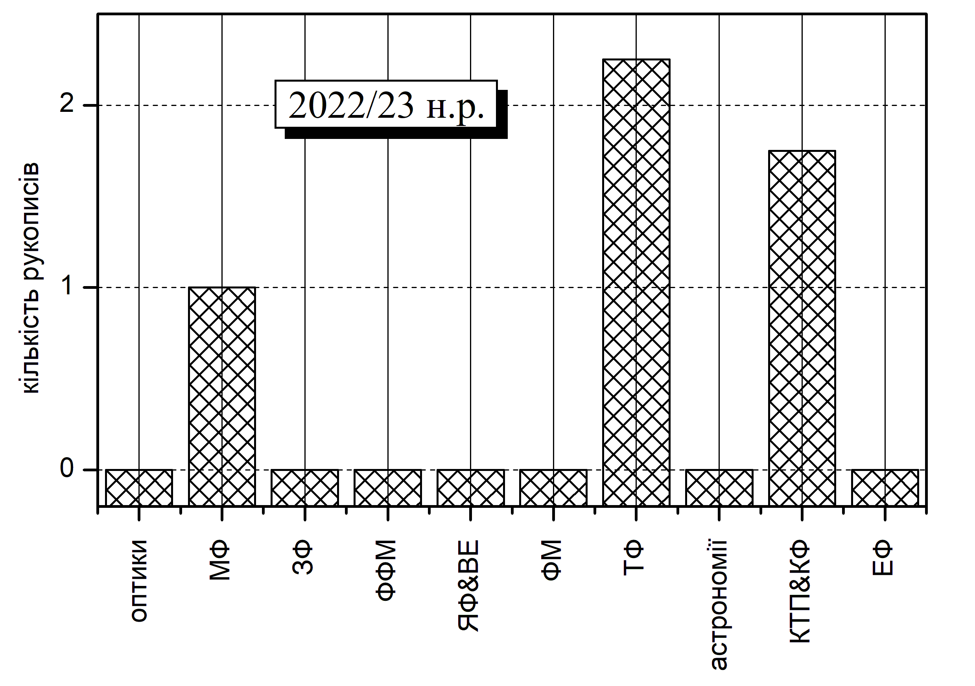
Рекомендація рукописів

Slide 5
Розглянуті питання
  Питання, які виносяться на комплексний іспит з фізики за освітніми програмами «Астрономія», «Оптотехніка», «Фізика» (ступінь бакалавра)
  Питання, що виносяться на комплексний іспит з астрофізики для студентів, які навчаються на ОНП «Астрофізика», ОНП «Фізика наносистем», ОНП «Квантова теорія поля», ОНП «Медична фізика», ОНП «Ядерна енергетика», ОНП «Фізика високих енергій» (всі освітній ступінь - магістр)
  Програму вступного іспиту до аспірантури за спеціальністю 104 Фізика та астрономія та вимоги до дослідницької пропозиц
  Питання для проведення вступних випробувань осіб, які мають проходити співбесіду для вступу на перший курс навчання за освітнім ступенем бакалавра на основі повної загальної середньої освіти, ОПП «Фізика».

Slide 6
Розглянуті питання
затвердження ряду робочих, освітньо-наукових та освітньо-професійних програм, розгляд питань щодо заміни гарантів
відвідання та рецензування відкритих занять викладачів факультету

Slide 7
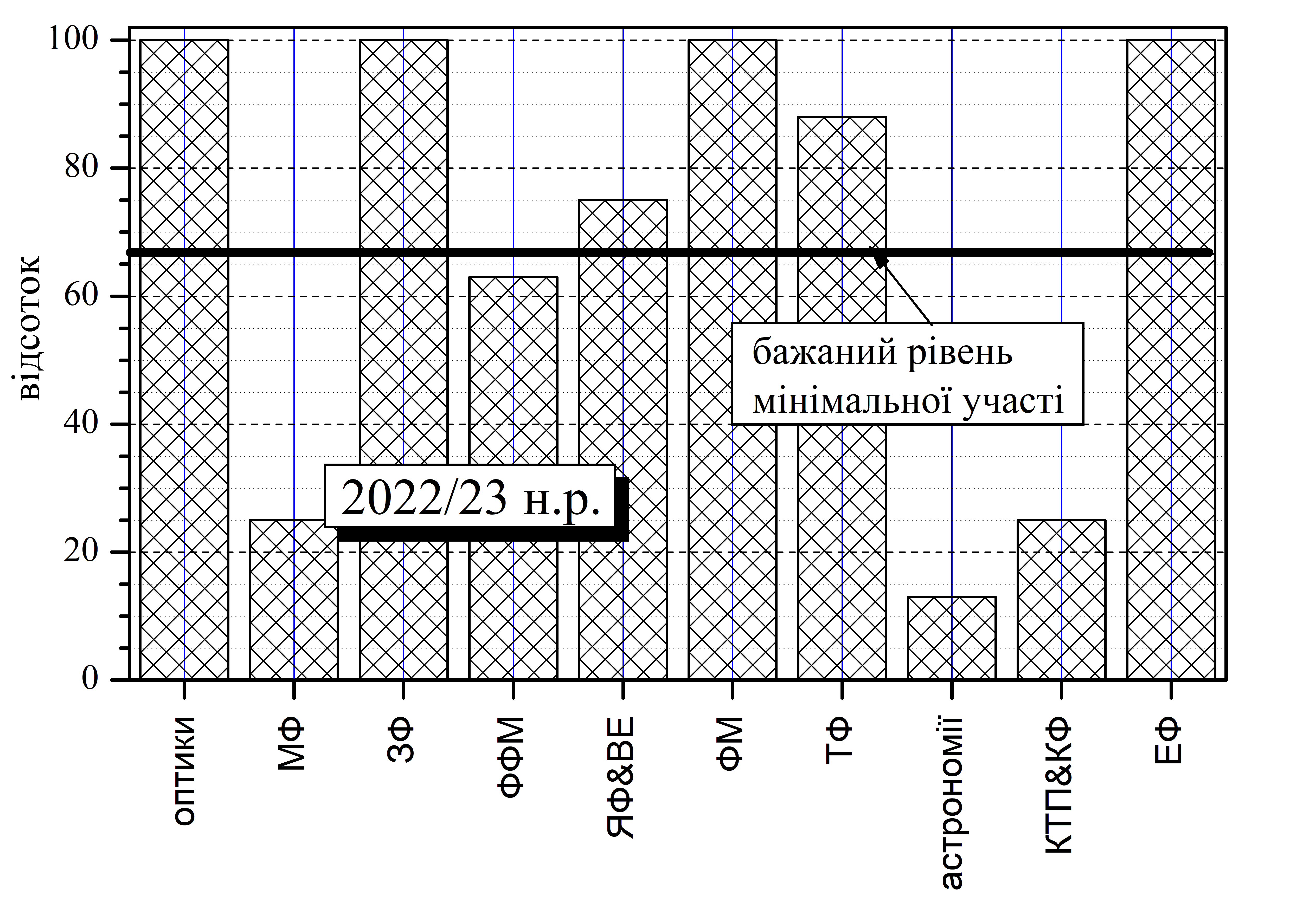
Статистика участі у голосуванні

Slide 8
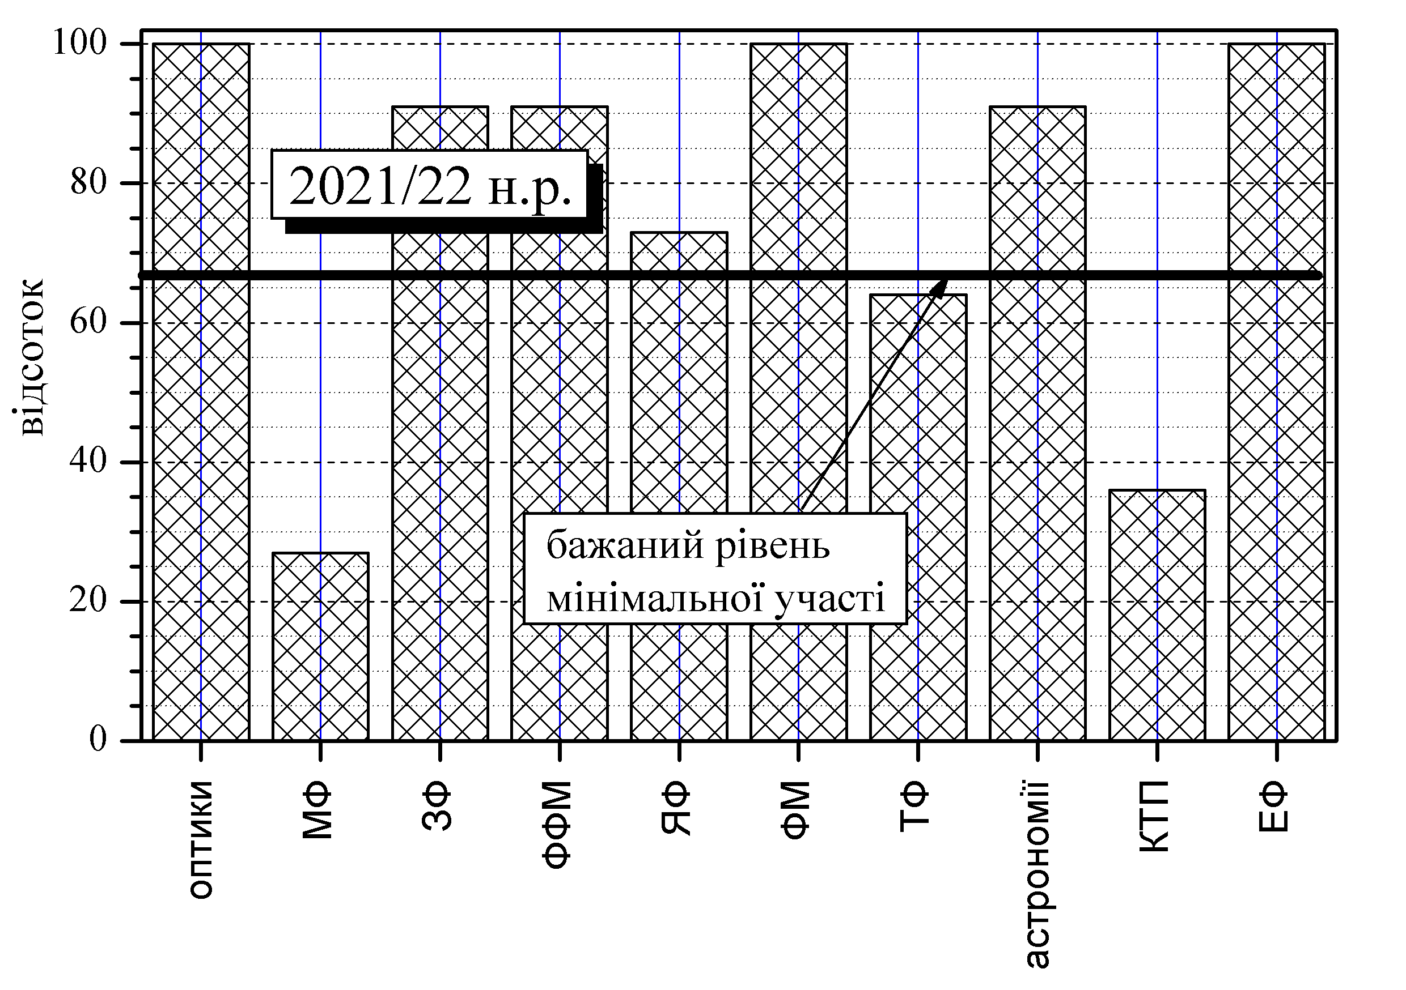
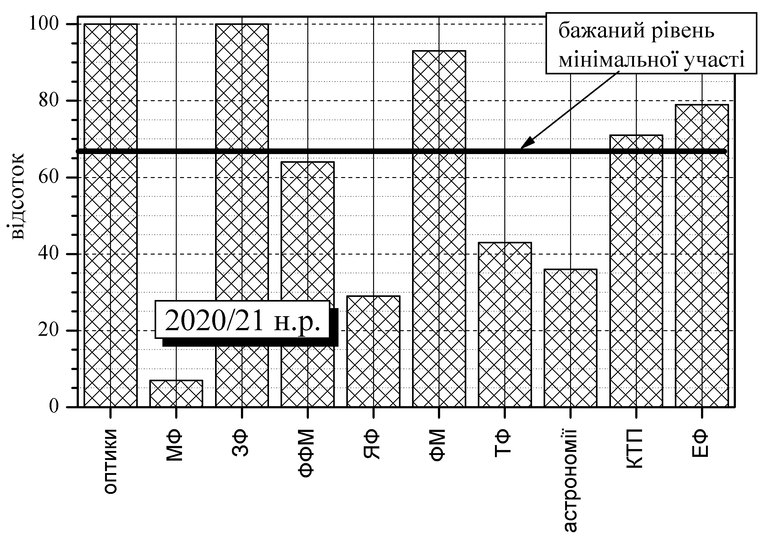
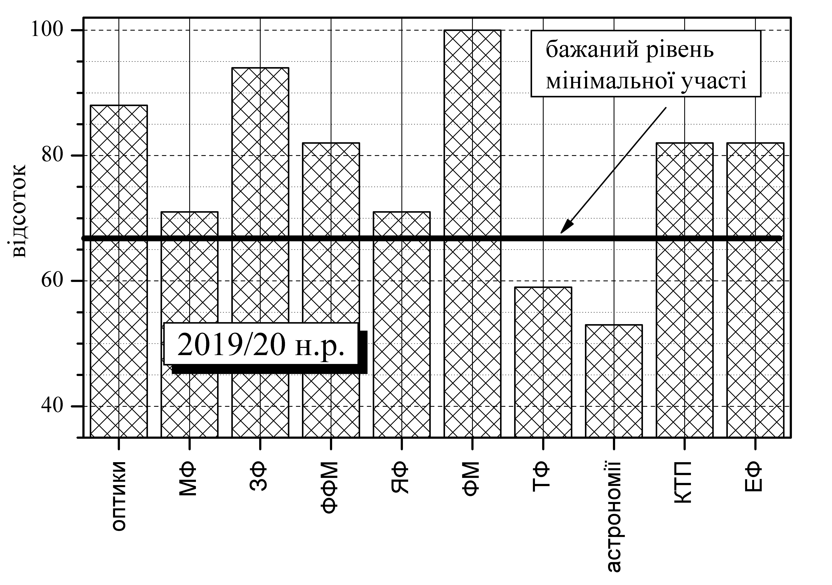
Статистика участі у голосуванні

